Slide 1
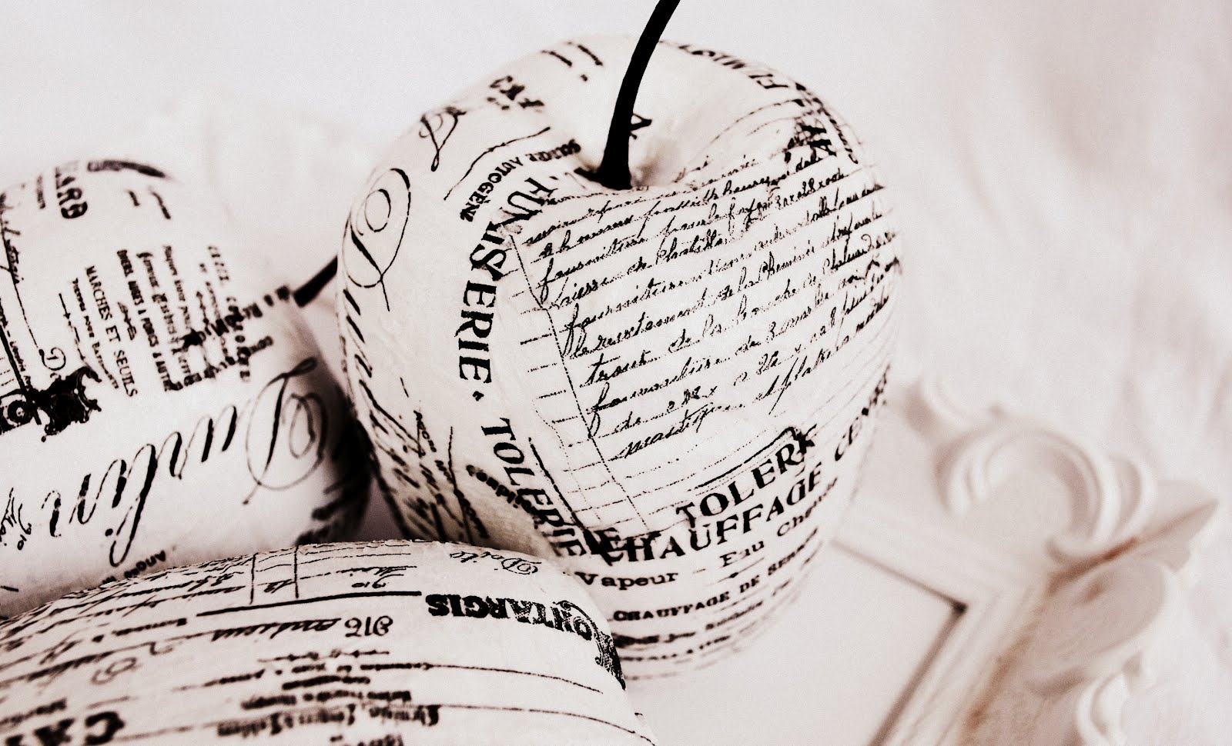
ПАПЬЕ-МАШЕ
Софиенко А.П.
преподаватель МАУ ДО ДХШ

Slide 2
Технология изготовления изделий из папье-маше.
Есть два варианта работы
Первый вариант
это лепка из бумажной массы объемного изделия или рельефа.
Второй вариант
представляет собой наклеивание бумажной массы на основу, готовое объемное изделие.

Slide 3
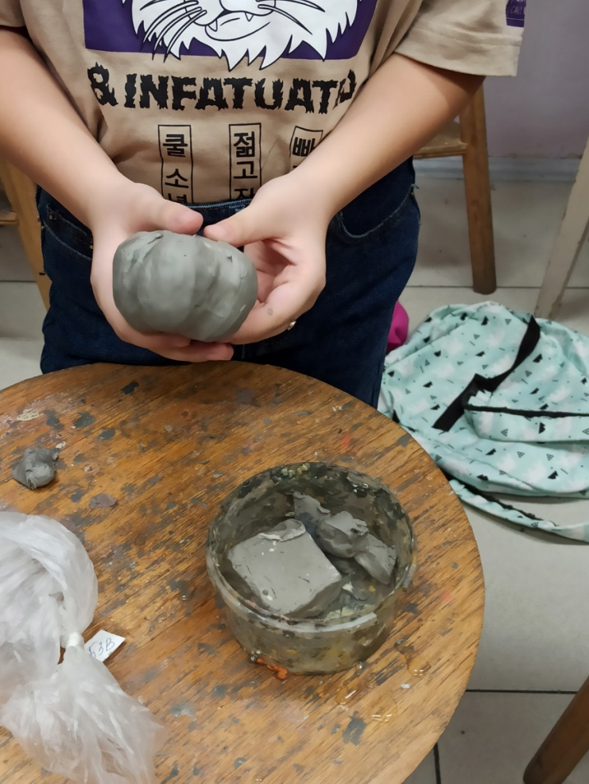
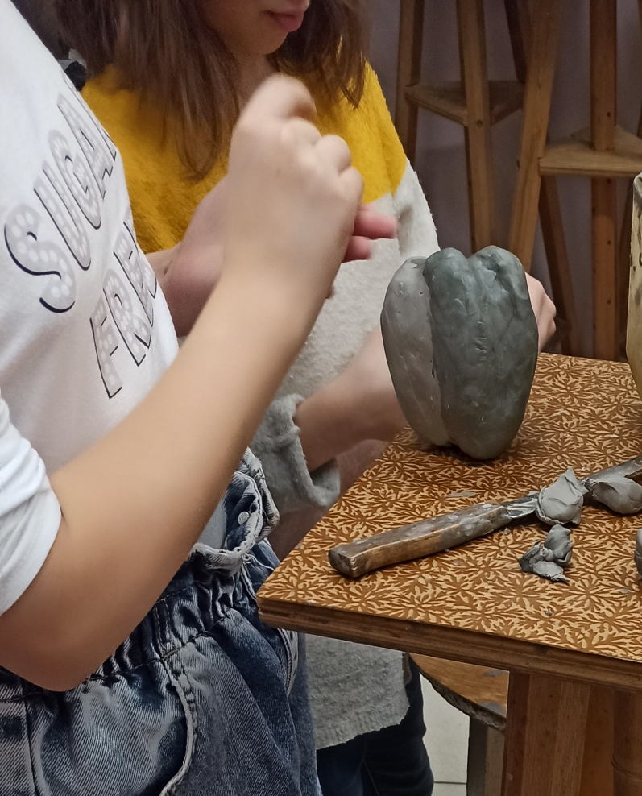
Первый этап
лепка формы из пластилина.

Slide 4
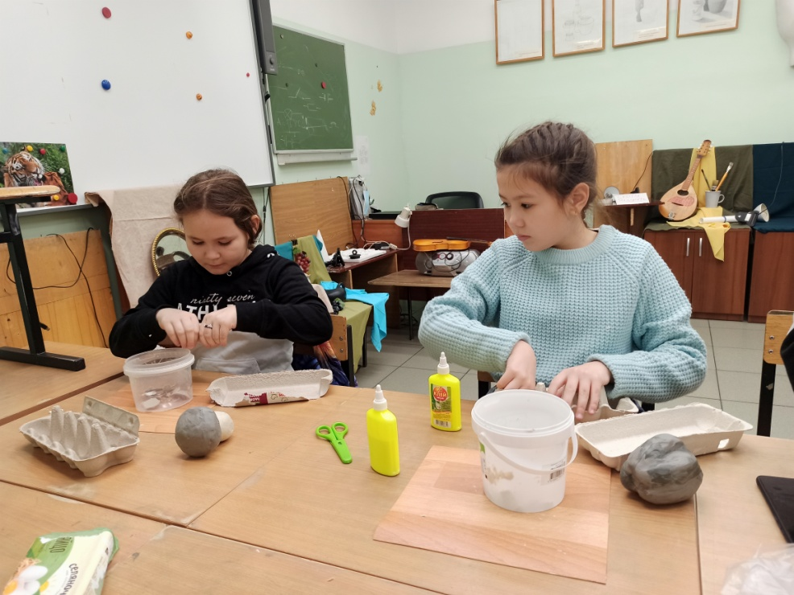
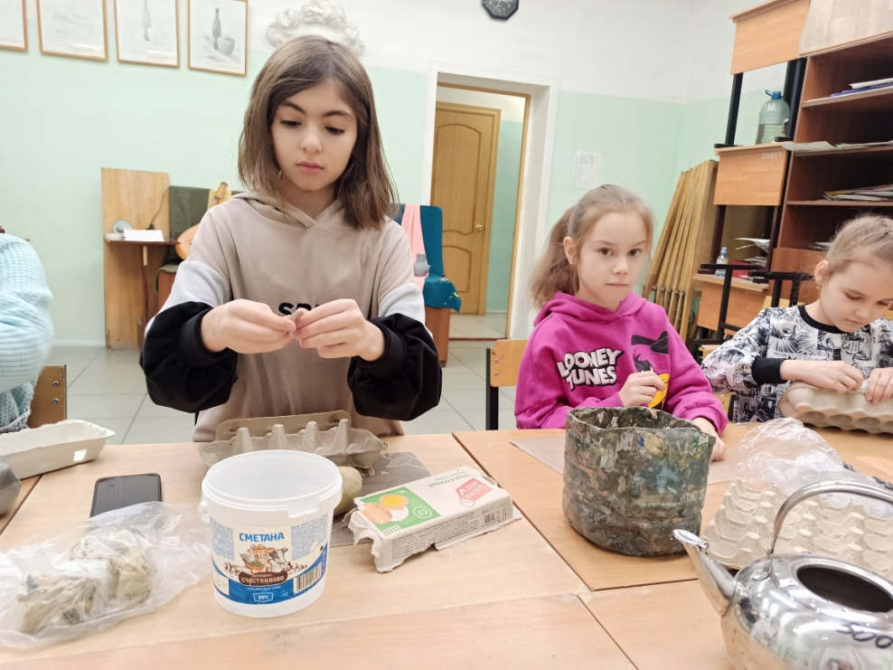
Второй этап
подготовка бумажной массы.

Slide 5
Необходимые материалы для работы:
Кассеты от яиц (картонные)
Клей ПВА
Вода
Емкость для замешивания массы

Slide 6
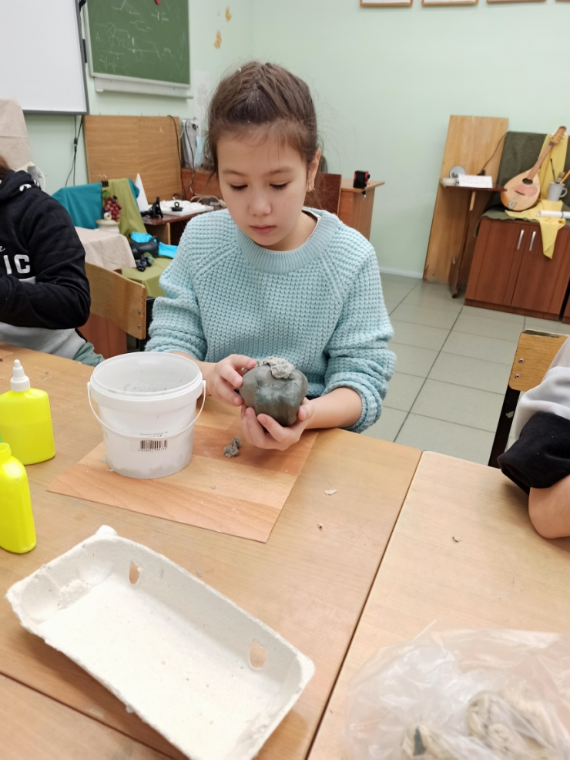
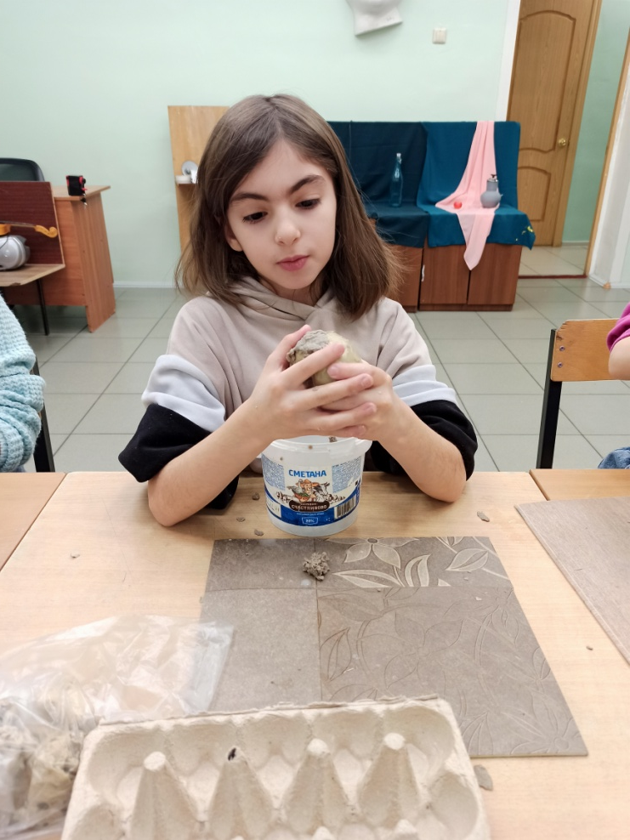
Третий этап
налепливание бумажной массы на основу .

Slide 7
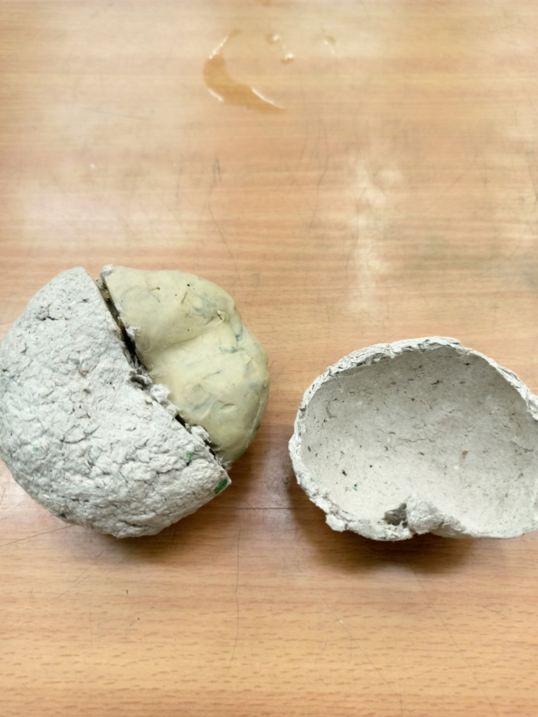
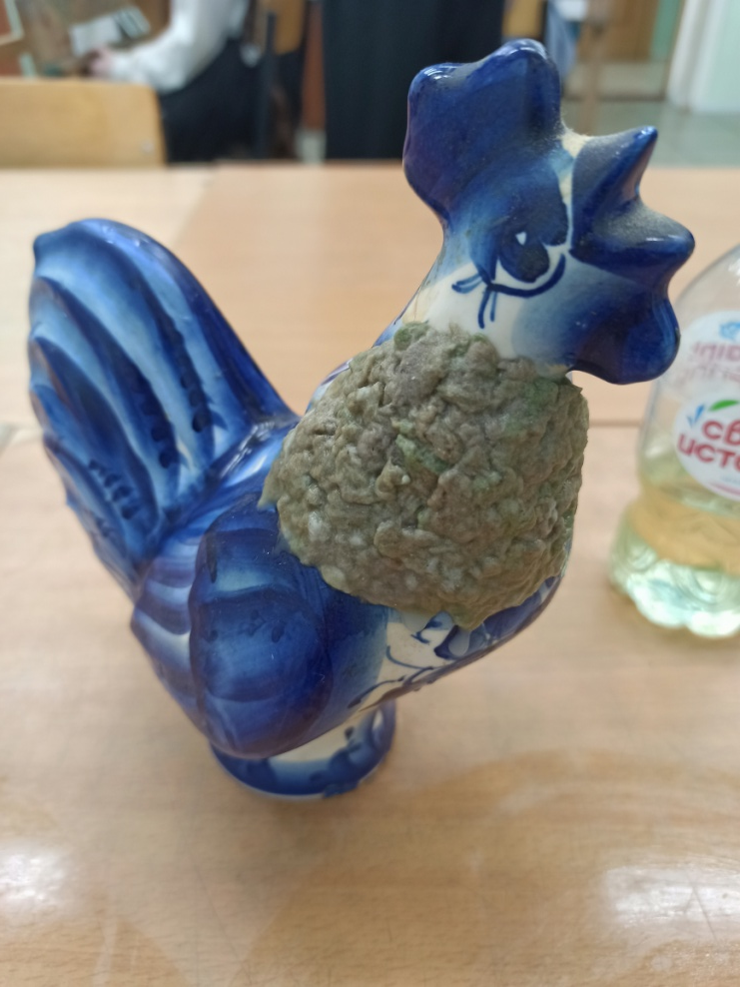
Четвертый этап
просушка изделия, извлечение пластилиновой основы.

Slide 8
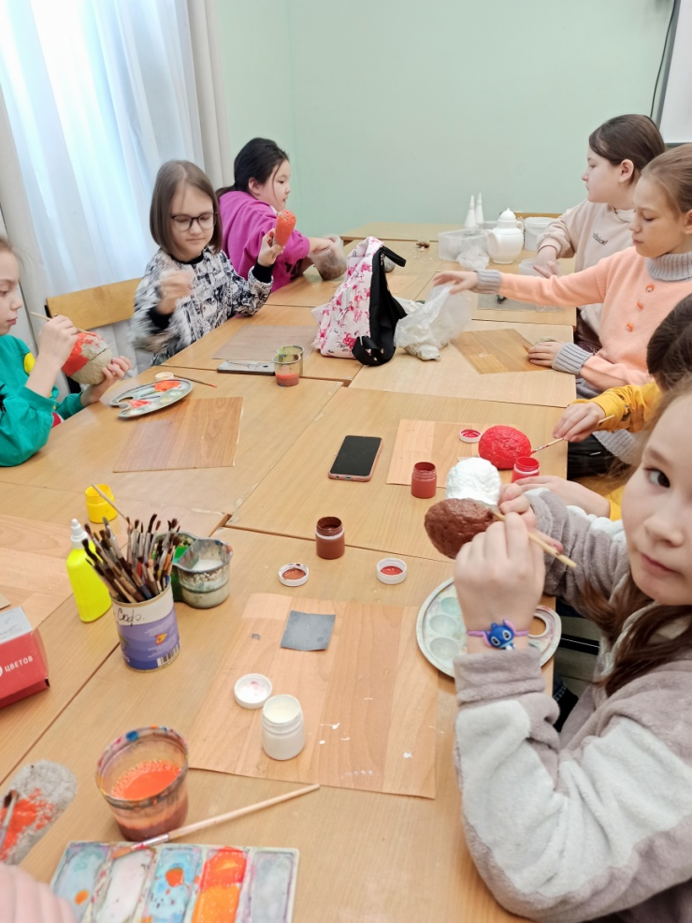
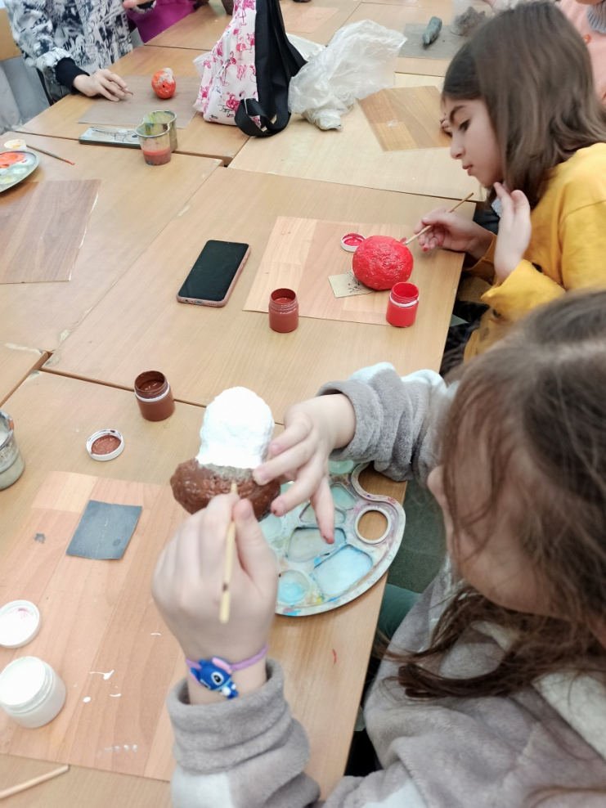
Пятый этап
склеивание двух половинок и покраска гуашью.

Slide 9
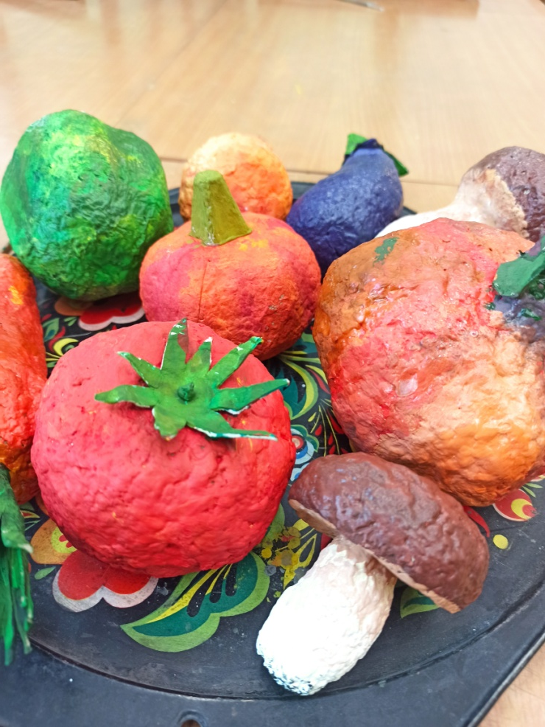
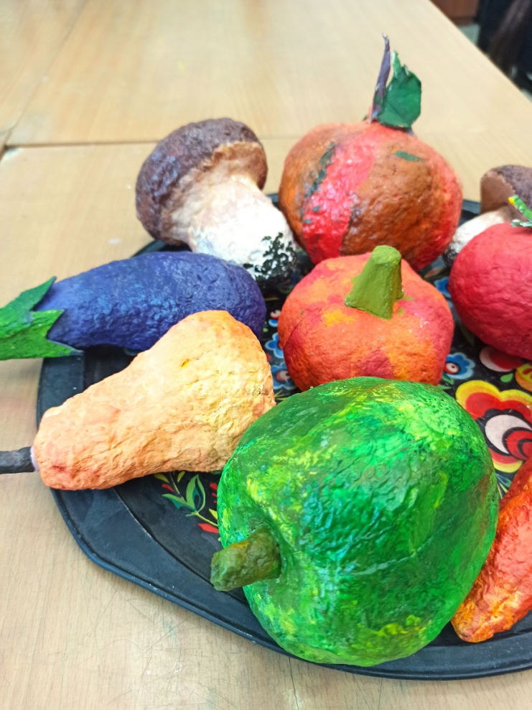
Итог
готовые муляжи овощей.

